Slide 1


Микрогрантовые меры поддержки

Slide 2
Микрогранты на авансирование работ по защите РИД

Slide 3
Ключевые параметры программы предоставления
микрогрантов на авансирование работ по защите РИД
Категория грантополучателей | участник проекта «Сколково»
Результат предоставления гранта | Результатом предоставления микрогранта является количество поданных от имени получателя микрогранта заявок на получение российских и (или) международных патентов. Срок достижения результата 31.12.2026, если иное не установлено объявлении об отборе.
Требования к расходам | расходы по договору на патентование и (или) выполнение работ (оказание услуг) по защите результатов интеллектуальной деятельности с ООО «Центр интеллектуальной собственности «Сколково» (далее – Центр), заключенному не ранее 6 месяцев до даты подачи заявки на участие в отборе,по которому не произведена оплата; расходы, связанные с оказание услуг Центром только по одному договору на оказание услуг
Размер гранта | от 180 тыс. рублей до 1,5 млн рублей

Slide 4





Нормативное правовое регулирование
Правила отбора грантополучателей
Постановление Правительства РФ
от 25.10.2023 № 1781
Казначейское сопровождение
Федеральный закон от 30.11.2024 № 419-ФЗ
Приказ Минфина России от 17.12.2021 № 214н
Постановление Правительства РФ
от 25.10.2023 № 1780
Правила предоставления грантов
(достижение результата предоставления гранта;
заключение соглашений по Типовой форме Минфина России;
ежеквартальная отчетность о расходах и достижении результата)
Cоглашение и отчетность
Приказ Минфина России
от 25.12.2019 № 248н
Положение об отборе
получателей микрогрантов
Приказ Фонда «Сколково»
от 10.03.2026 № 59-Пр

Slide 5

Процесс отбора грантополучателей и предоставления гранта
В СИСТЕМЕ «ЭЛЕКТРОННЫЙ БЮДЖЕТ»
до 15.05.2026
до 04.06.2026
Определение
победителей
Заключение Соглашений
до 13.05.2026
до 10.04.2026
Рассмотрение
заявок
Прием
заявок

Slide 6




Структура заявки на участие в отборе
Информация о заявителе
Прилагаются документы:
Справка, подтверждающая соответствие требованиям участника отбора;
выписка из реестра МТК (если применимо)
справка о штатной численности (не применяется к МТК);
копия годовой бухгалтерской (финансовой) отчетности
(не применяется к МТК);
Часть данных заполняется автоматически на основании данных ЕГРЮЛ
Указываются контактные данные
Информация
о проекте
Описание результатов интеллектуальной деятельности участников отбора, в целях патентования и (или) проведения иных работ (получения услуг)
по защите которых планируется использовать микрогрант;
Прилагаются документы, формы (шаблоны) которых предусмотрены приложениями к Положению об отборе:
копия договора на оказание услуг с ООО «ЦИС»;
реквизиты номера лицевого счета, зарезервированного в Федеральном казначействе
Опись документов
План мероприятий
Указываются мероприятия в целях достижения результата предоставления гранта
О бюджете
Прилагается:
Детализированная смета расходов
Запрашиваемый размер гранта
(не менее 180 тыс рублей и не более
1,5 млн рублей);
Суммы планируемых затрат в разрезе статей затрат;

Slide 7
Микрогранты на компенсацию расходов

Slide 8
Ключевые параметры программы предоставления
микрогрантов на компенсацию расходов
Направление мер поддержки | патентование и (или) проведение иных работ (оказание услуг) по защите результатов интеллектуальной деятельности участников проекта | создание прототипов (опытных образцов); | проведение испытаний | приобретение комплектующих для сборки прототипа
Категория грантополучателей | для участников проекта «Сколково» | для участников, являющихся МТК, а также для участников с годовой выручкой менее 100 млн рублей
Требования к расходам | расходы должны быть понесены не ранее 12 месяцев до даты подачи заявки на участие в отборе
Размер гранта | до 1,5 млн рублей
Сроки принятия заявок | заявки на участие в отборе принимаются с 10 марта по 10 апреля 2026 г.

Slide 9
Нормативное правовое регулирование
Правила отбора грантополучателей
Постановление Правительства РФ
от 25.10.2023 № 1781
Постановление Правительства РФ
от 25.10.2023 № 1780
Правила предоставления грантов
(достижение результата предоставления гранта;
заключение соглашений по Типовой форме Минфина России;
ежеквартальная отчетность о расходах и достижении результата)
Cоглашение и отчетность
Приказ Минфина России
от 25.12.2019 № 248н
Положение об отборе
получателей микрогрантов
Приказ Фонда «Сколково»
от 06.03.2026 № 57-Пр

Slide 10
Процесс отбора грантополучателей и предоставления гранта
В СИСТЕМЕ «ЭЛЕКТРОННЫЙ БЮДЖЕТ»
до 18.05.2026
до 17.06.2026
Определение
победителей
Заключение Соглашений
до 13.05.2026
до 10.04.2026
Рассмотрение
заявок
Прием
заявок

Slide 11
Структура заявки на участие в отборе
Информация о заявителе
Прилагаются документы:
Справка, подтверждающая соответствие требованиям участника отбора;
выписка из реестра МТК (если применимо)
справка о штатной численности (не применяется к МТК);
копия годовой бухгалтерской (финансовой) отчетности
(не применяется к МТК);
Часть данных заполняется автоматически на основании данных ЕГРЮЛ
Указываются контактные данные
Информация
о проекте
описываются достигнутые результаты (заявки на патенты, прототипы, испытания и др.)
Прилагаются документы, формы (шаблоны) которых предусмотрены приложениями к Положению об отборе:
отчет о достижении значений результатов предоставления гранта (Приложение 2 к Типовой форме Соглашения)
Опись документов
О бюджете
Прилагается:
детализированная смета расходов
первичные документы, подтверждающие расходы участника отбора (указанные в разделах II-V Приложения № 2 к Положению)
Запрашиваемый размер гранта
(не более 1,5 млн рублей);
Суммы произведенных затрат в разрезе статей затрат

Slide 12
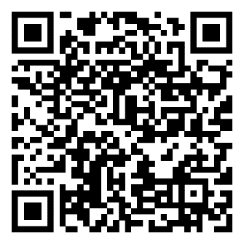
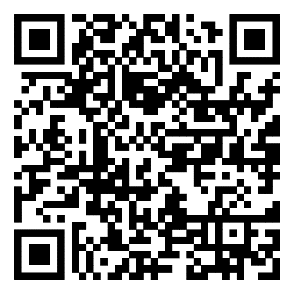
Что нужно сделать до подачи заявки?
ИЗУЧИТЬ ИНСТРУКЦИИ ПО РАБОТЕ В СИСТЕМЕ
«ЭЛЕКТРОННЫЙ БЮДЖЕТ»
На сайте Портале предоставления мер финансовой государственной поддержки (система «Электронный бюджет») https://promote.budget.gov.ru/ размещены подробные пошаговые инструкции, необходимые в том числе для:
авторизации участника отбора на Портале;
формирования, заполнения и подачи заявки на участие в отбор;
установки КРИПТОПРО CSP и сертификата электронной подписи для последующего подписания заявки для участия в отборе.
Кроме того, на сайте Портала размещены записи обучающих вебинаров.
Инструкции
Вебинары

Slide 13
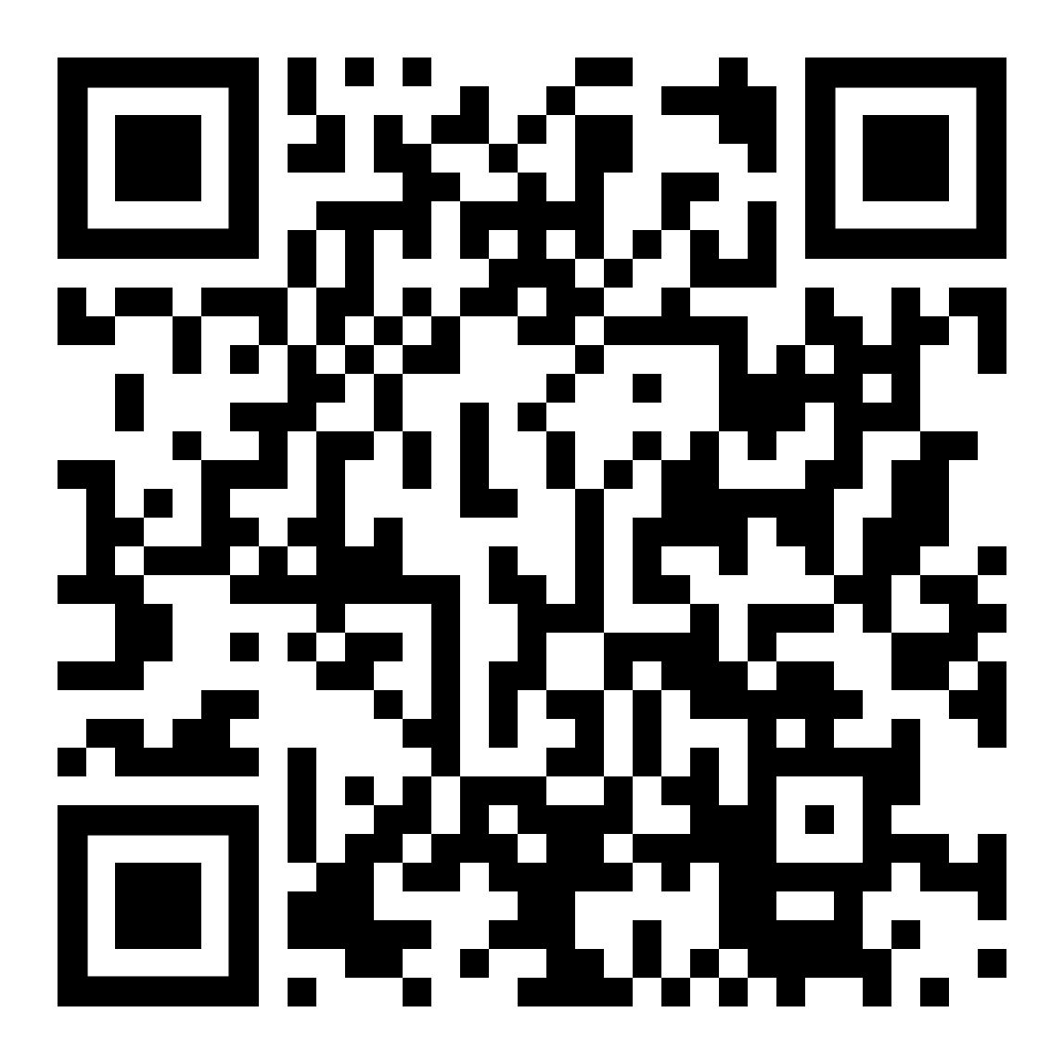
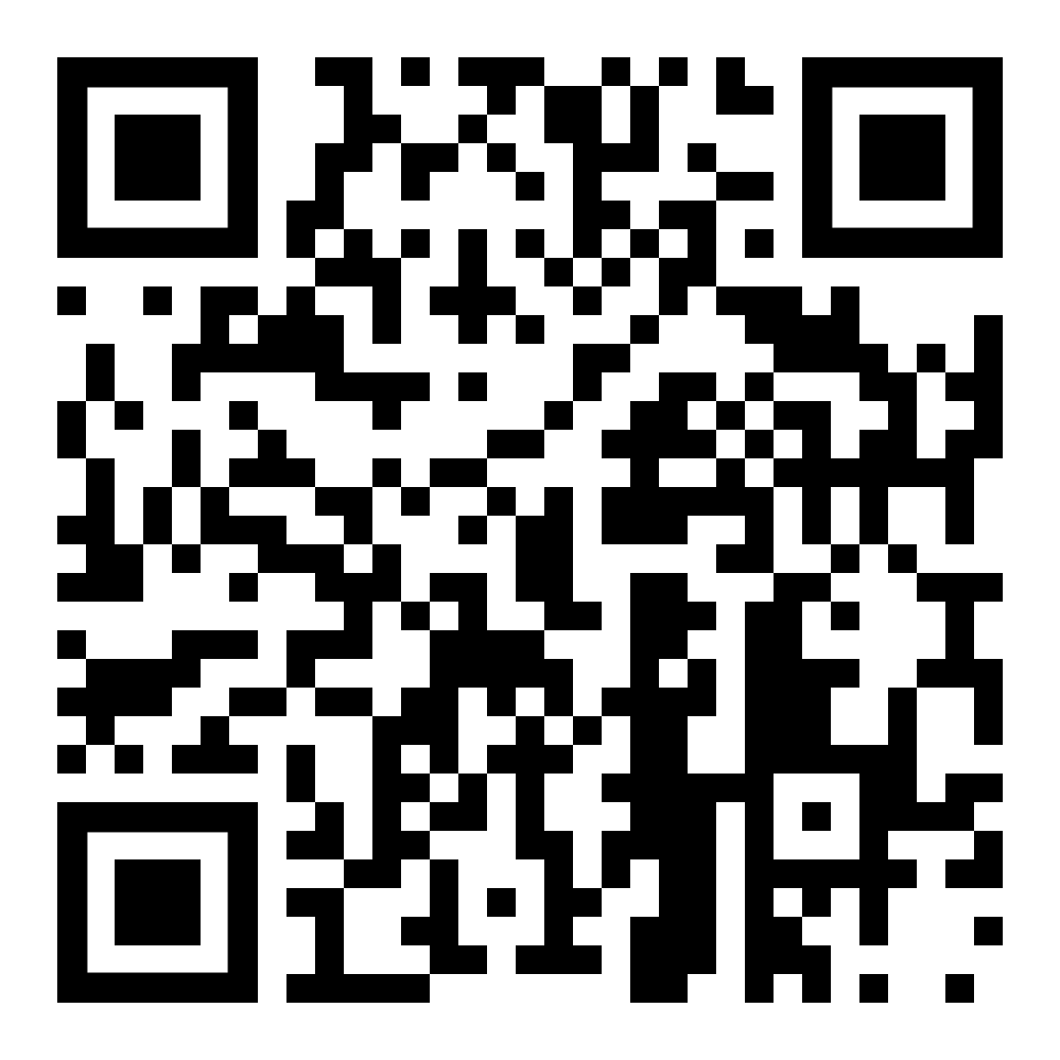
Что нужно сделать до подачи заявки?
ОФОРМИТЬ УСИЛЕННУЮ КВАЛИФИЦИРОВАННУЮ ЭЛЕКТРОННУЮ ПОДПИСЬ
Как получить УКЭП
Получить квалифицированный сертификат электронной подписи можно только
в аккредитованных удостоверяющих центрах. Сертификат и ключи электронной подписи
записывают на сертифицированный электронный носитель: электронную карту
или флеш-накопитель.
Важно! Для работы в системе «Электронный бюджет» сертификат электронной подписи организации должен содержать следующую информацию:
• наименование организации;
• ОГРН/ОГРНИП организации;
• фамилия, имя, отчество должностного лица, на которого выпущен сертификат.
Сертификат УКЭП обязательно должен быть действующим (ознакомьтесь со сроком
годности вашего сертификата).
Инструкция

Slide 14
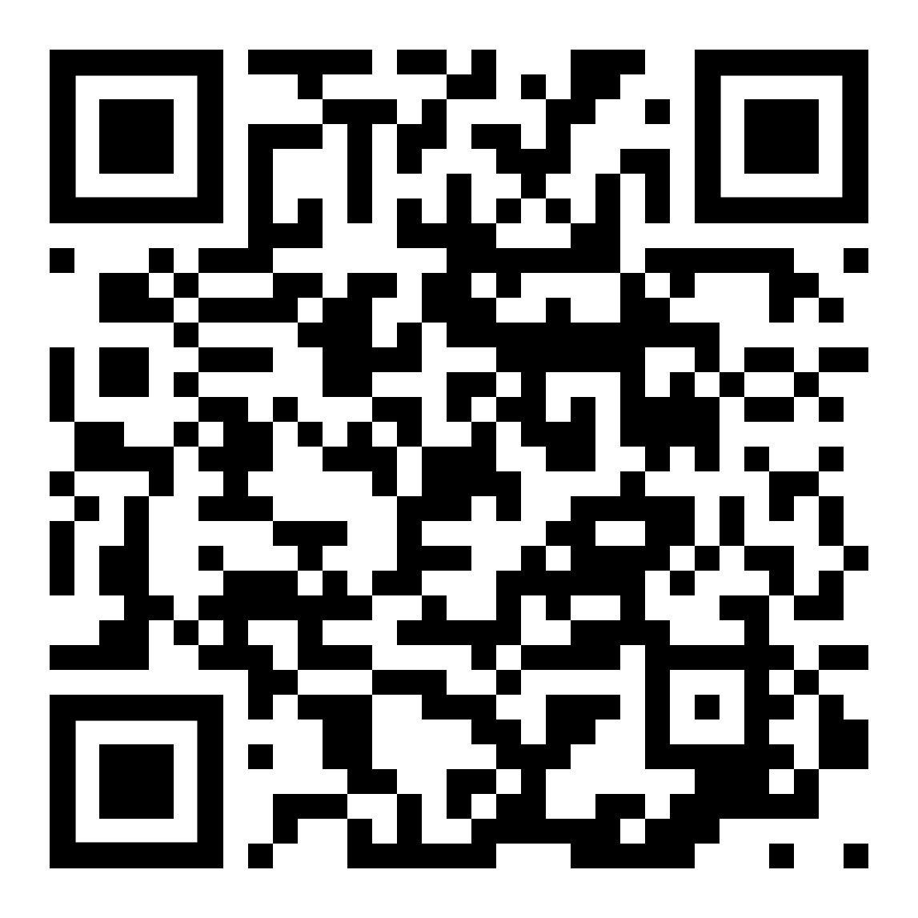
Обратная связь
Ответы на вопросы
В случае необходимости получения разъяснений условий отбора может направить в Фонд не более пяти соответствующих запросов в системе «Электронный бюджет» или по адресу электронной почты small_funds@sk.ru.

